Slide 1
Комсомол в моей семье.
Сочинение
Автор: Конова Наталья Николаевна
воспитатель МБДОУДС №11

Slide 2
ВЛКСМ, комсомол, комсомольский слёт…Слова, многим не понятны для нынешнего поколения. Мне тоже не посчастливилось вступить в ряды ВЛКСМ, моя юность пришлась на лихие 90е годы ХХ столетия, когда организация прекратила своё существование. Но комсомол оставил глубокий след в моей семье. Комсомольцами были бабушка, её сёстры и братья, мама, моя старшая сестра. Об этом я и хочу рассказать.

Slide 3
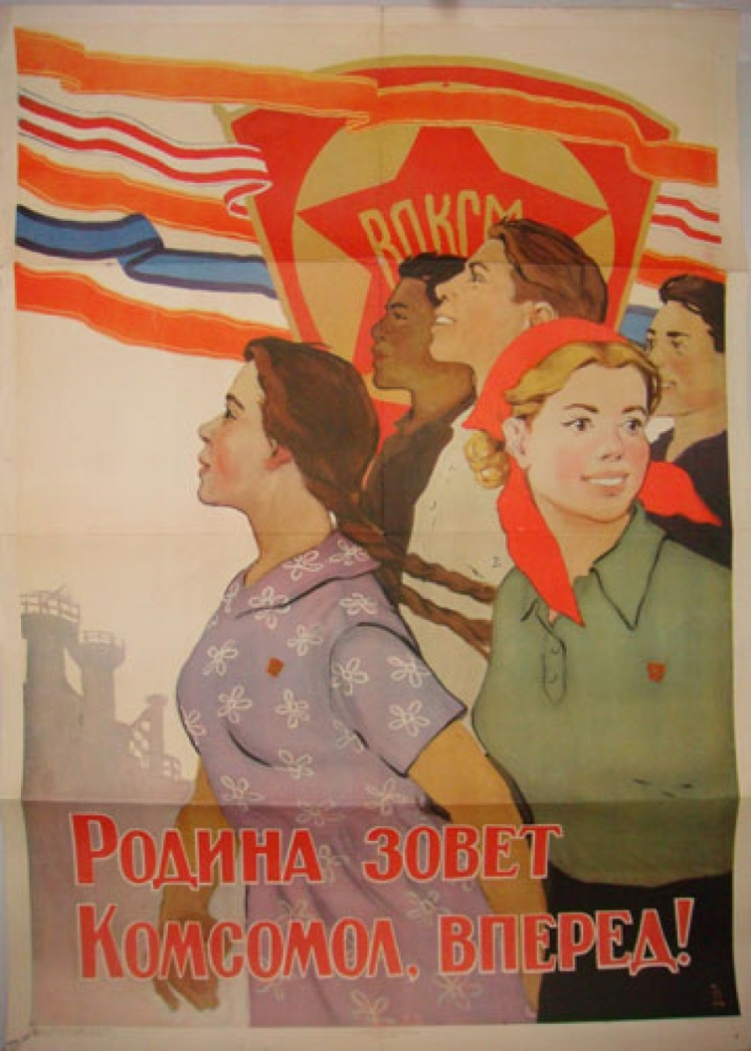
Ничто не проходит бесследно.
И юность ушедшая тоже бессмертна.
Как молоды мы были!
Как искренне любили!
Как верили в себя!

Slide 4
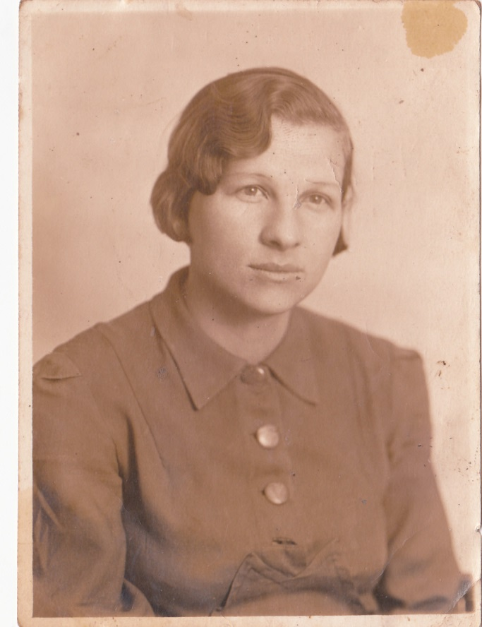
Начну я своё повествование с моей бабушки Балыковой Марии Петровны. Её комсомольская юность пришлась на 30е годы ХХ столетия. Будучи студенткой Рязанского политехнического техникума на отделении «Акушерство» она была активной комсомолкой, комсоргом группы.

Slide 5
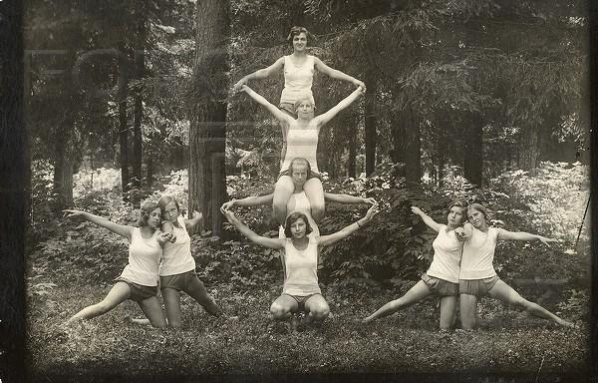
В те годы огромное значение придавалось спорту, ГТО. В больших городах не одна первомайская демонстрация не обходилась без шествия комсомольцев-спортсменов с акробатическими «живыми» пирамидами. Будучи уже старой и больной бабушка рассказывала мне, как они репетировали построение такой пирамиды. До сих пор помню её слова: «Делай так, делай так и так ». И сразу перед глазами вставали кадры из легендарной кинокартины Григория Алаксандрова «Цирк» с Любовью Орловой в главной роли.

Slide 6
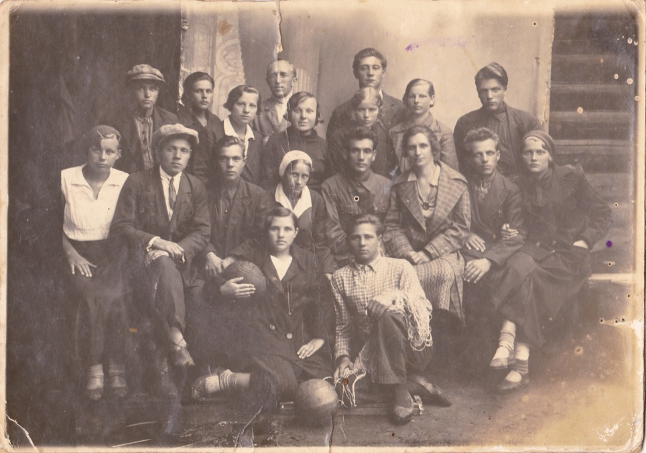
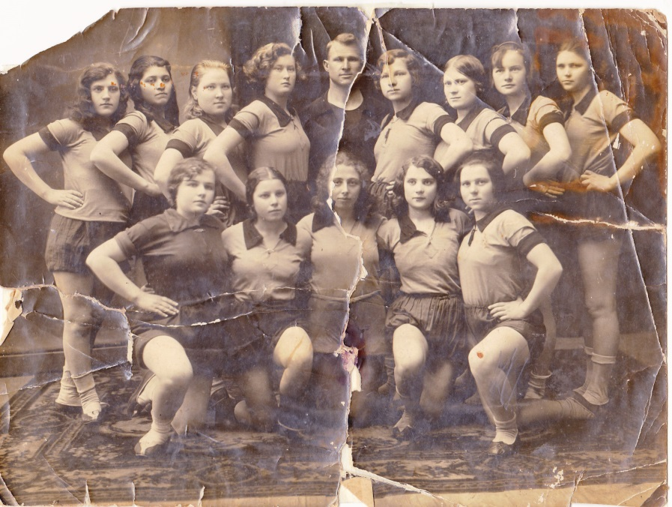
Бабушка была капитаном спортивной комсомольской команды, которая неоднократно участвовала на спортивных соревнованиях и комсомольских слётах. Жаль, что не все снимки сохранились, но некоторые из них с очень интересными подписями остались. Балыкова М.П. была награждена золотым значком ГТО и значком « Ворошиловский стрелок». Занималась бальными танцами, её партнёр по танцам был курсантом военного училища, тоже комсомолец.

Slide 7
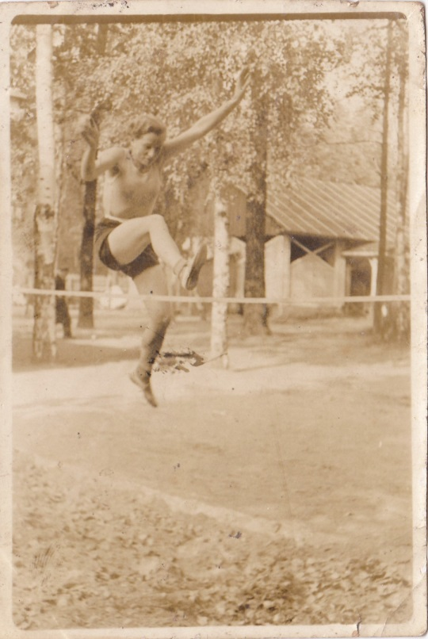
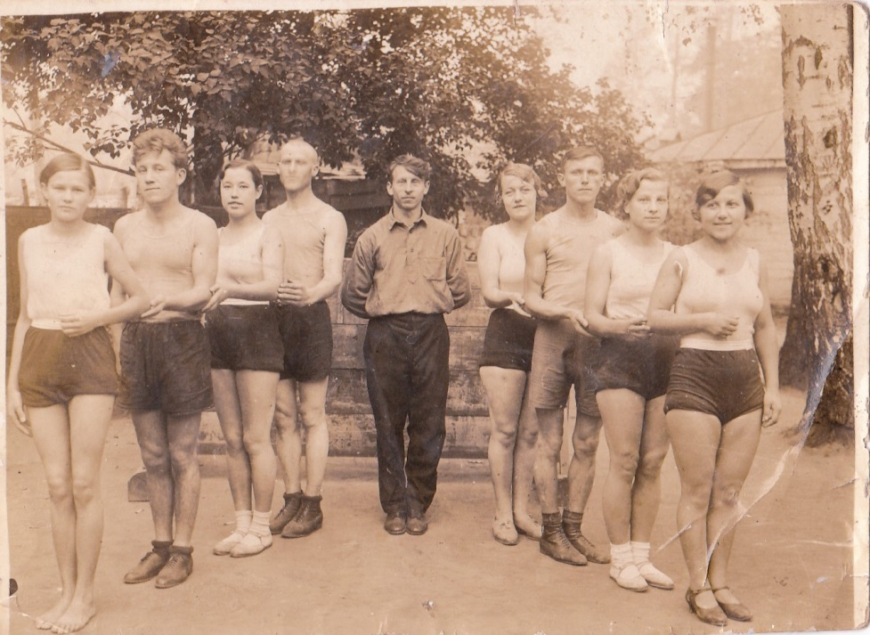
ВОВ бабушка встретила уже кандидатом в члены КПСС и её член с 1945г. Но активная комсомольская молодость не ушла. В ЭГ города Сасово, где она служила старшей хирургической сестрой, она была замечательным наставником молодых комсомольцев. В госпитале выпускались стенгазеты, проводилась политинформация, она являлась руководителем комсомольской самодеятельности и давали концерты перед ранеными бойцами. Однажды во время такого концерта в клубе вспыхнул пожар и моя бабушка тушила его своей шинелью. Очаг был уничтожен, а за проявленное мужество Балыковой М.П. была объявлена благодарность и новая шинель. Комсомол остался в прошлом, но когда она вспоминала свою юность, в её глазах появлялся блеск, и губы трогала улыбка.
На обратной стороне подписано: Тов. Балыковой М.
в соревновании по толканию ядра 6 м 19 см 1 место среди отдыхающих Д.О. №2
2.10.38г.
Инструктор физкультуры (подпись)
Тренировка прыжка 1м 15 см

Slide 8
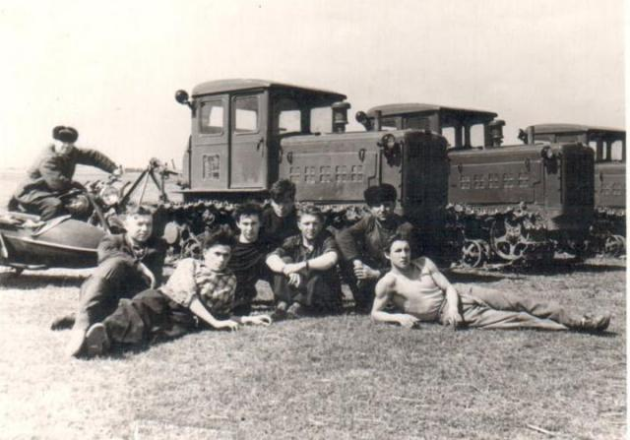
После войны нужно было многое построить заново, освоить, нужны были рабочие руки, и стройки объявлялись комсомольскими. Что бы попасть туда, нужно было получить комсомольскую путёвку. И наша семья не осталась в стороне. Бабушкин брат был на освоении целины в 1954году.

Slide 9
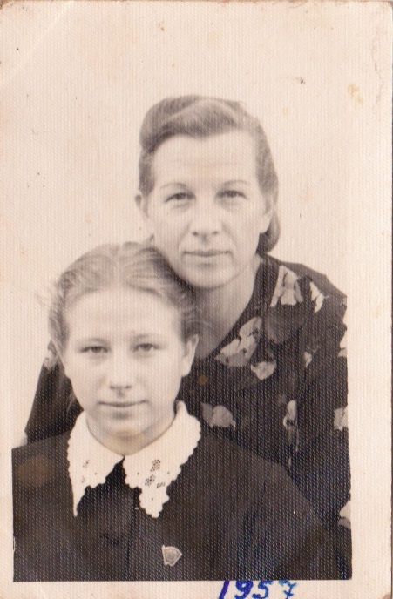
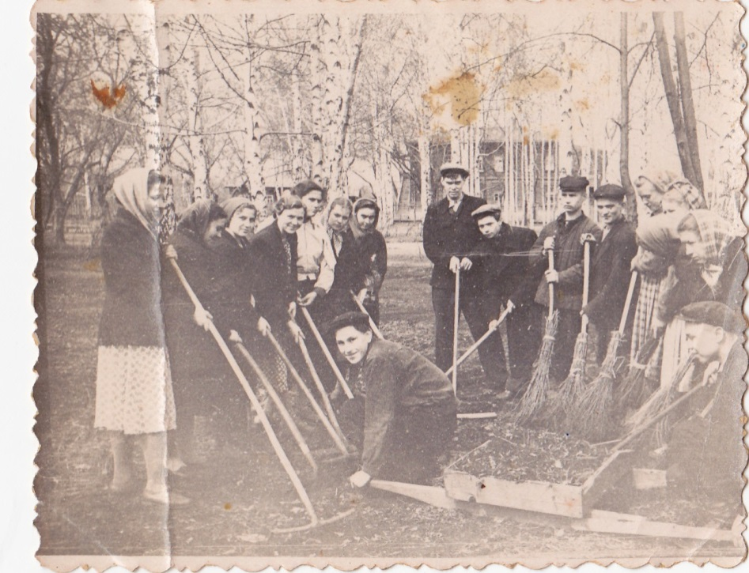
Моя мама Панькина Валентина Ивановна была рядовой комсомолкой, но тоже сохранила свои воспоминания, как комсомольская бригада Сасовского строительного техникума помогала строить кино-театр «Родина» в г.Сасово. Затем моя мама участвовала в закладке парка культуры и отдыха имени 40 лет ВЛКСМ. Сейчас сохранилась аллея, посаженная моей мамой. Тогда ещё и микрорайона не было, а комсомольцы сажали парк на окраине города, напротив городского кладбища и одновременно удивлялись и ждали, когда же здесь возникнут новые кварталы города.
Связь поколений комсомола: моя мама и бабушка
На закладке парка культуры и отдыха им. 40 лет ВЛКСМ

Slide 10
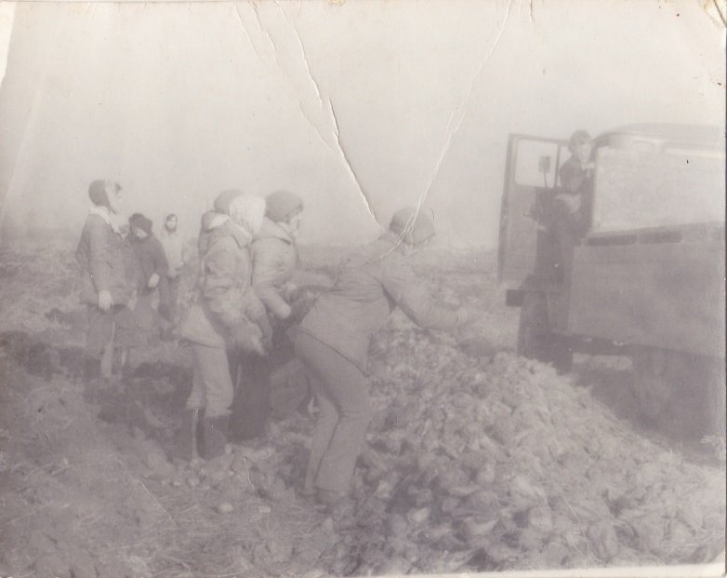
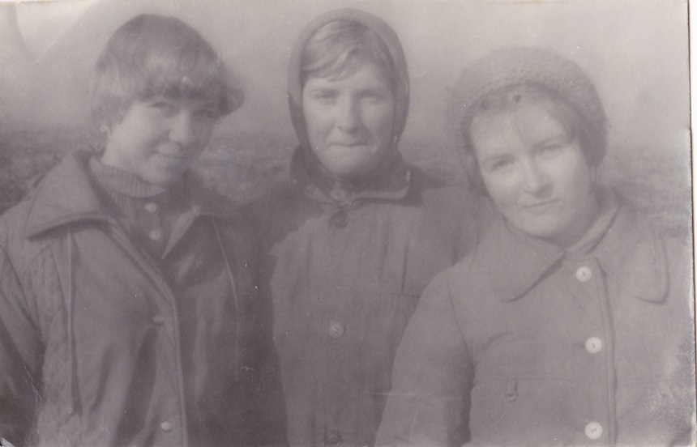
Мою старшую сестру Кирюнину Марину Евгеньевну приняли в комсомол в 14 лет, пришлось выдержать своеобразный экзамен на знание устава и политической грамотности. Сначала в школе, потом в горкоме комсомола. Сестра вспоминает: «Мы постоянно брали на себя высокие показатели в учёбе или политической грамотности, я например, читала труды В.И. Ленина и К. Маркса «Капитал», а ещё решила освоить сборку и разборку автомата Калашникова на время. На уроках НВП Мальчики всегда соревновались с девочками. У меня было всегда отлично». После школы Марина поступила в Кадомский швейный техникум и там её выбрали в учком комсомола техникума. Сестра вспоминает, что занимались работой с отстающими по учёбе, а это были не просто беседы, а объяснение материала до тех пор, пока студент вместо двоек начинает учиться на «4» и «5». Каждую осень работали на картошке, студенты оказывали «шефскую помощь» колхозам.
Моя сестра на оказании «шефской помощи»

Slide 11
Не только участвовали в самодеятельности, но и сами писали сценарии к КВНам. Много было желающих студентов поехать в стройотряд. В техникуме учились в основном девушки и стройотряд «десантировали» на Ряжский консервный завод. Лучших премировали путёвкой на Кубу. Посмотрели почти весь «остров Свободы», но и здесь, когда были на банановой плантации, не могли не откликнуться на просьбу помочь и работали с тем же ударным темпом. Кстати немцы и французы, тоже участники экскурсии, быстро устали и сдали свои позиции.

Slide 12
В 1982 году сестра начала свою трудовую деятельность на Сасовской швейной фабрике. Уже через месяц её избрали не освобождённым секретарём комсомольской организации. Это значило, что она работала на производстве и занималась работой с комсомолом в своё личное время. А работы было много: и участие в самодеятельности, и сдача донорской крови, но главное в производственных вопросах. Например, сверх нормы накопились на складе большое количество необверложенных пелёнок, собрали комсомольское собрание и решили выйти на субботник и всё выполнить. Так же все выходили на субботники по уборке территории. Однажды загорелся цех у соседнего филиала хлеб завода, до приезда пожарных спасали имущество, ушли уже когда в дыму было не возможно дышать и что-то видеть. В те годы в стране был лозунг «Экономика должна быть экономной» и комсомолки, с разрешения директора фабрики, прошли рейдом в конце смены по бригадам цеха. Собрали с пола упавшие пуговицы, фурнитуру, катушки ниток и в плановый- посчитайте в рублях сколько добра пропадает… И тут же «Молнию» на стену. Хоть и ворчали на них работницы, но потери снизились.

Slide 13
Всё это было с нашими родителями, бабушками и дедушками -это часть их жизни, их молодости. Комсомол оставил неизгладимый след в душе каждого, кто жил в СССР. Сегодня нет комсомола, кто-то из молодёжи предпочитает получать образование за рубежом и жить там. Но я надеюсь, что есть молодёжь, которая имеет стремление приносить пользу своей Родине. С которой можно спеть
Заветной мечты высота не взята,
И надо с дороги не сбиться…
Родная моя, дорогая страна,
Ты можешь на нас положиться!

